Slide 1
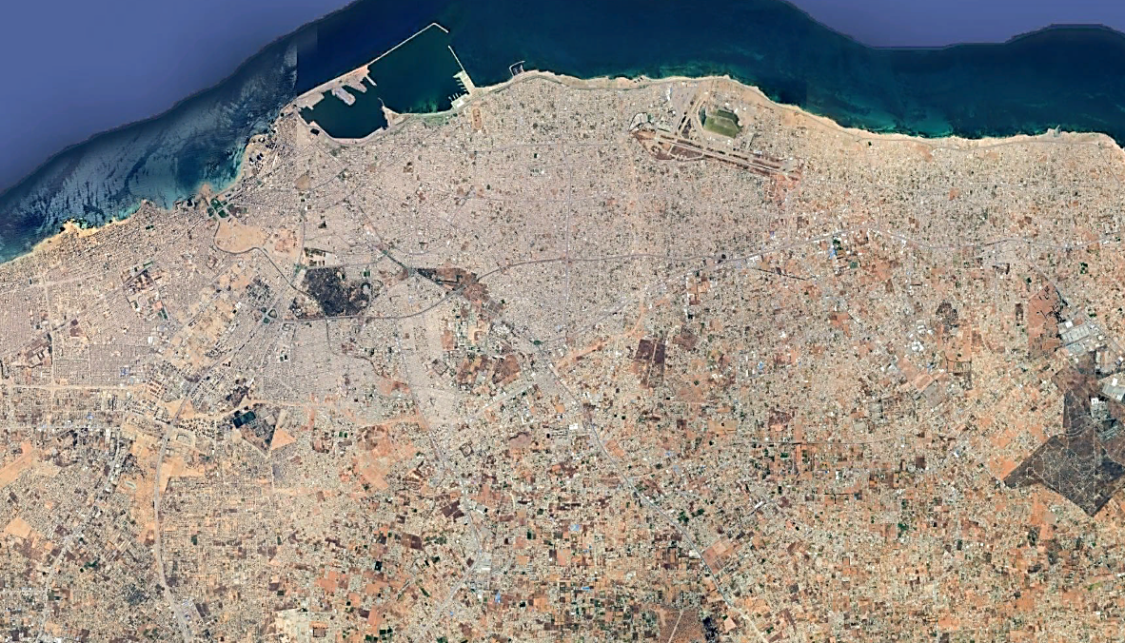
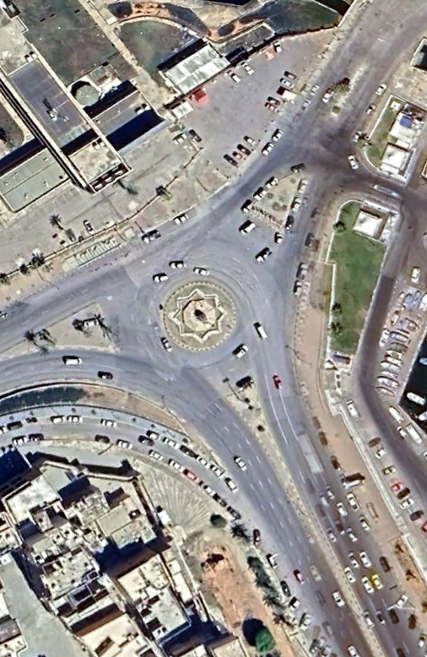
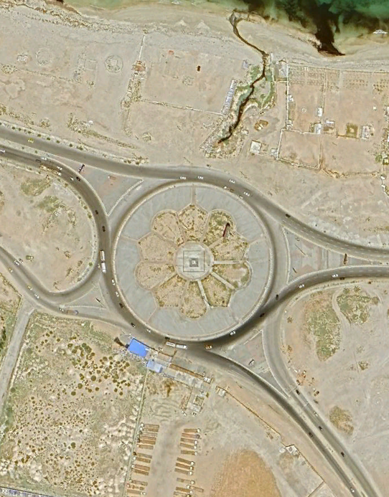
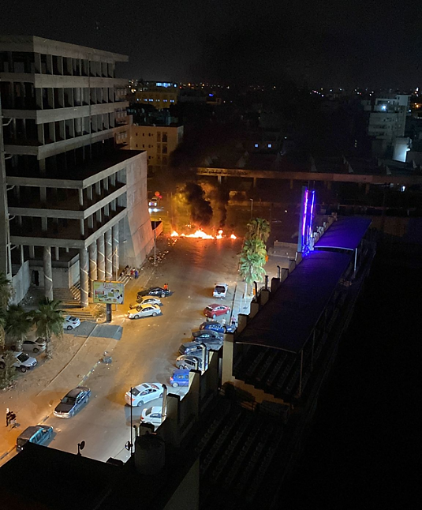
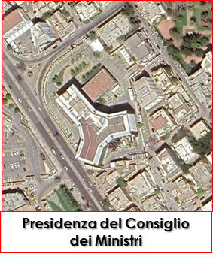
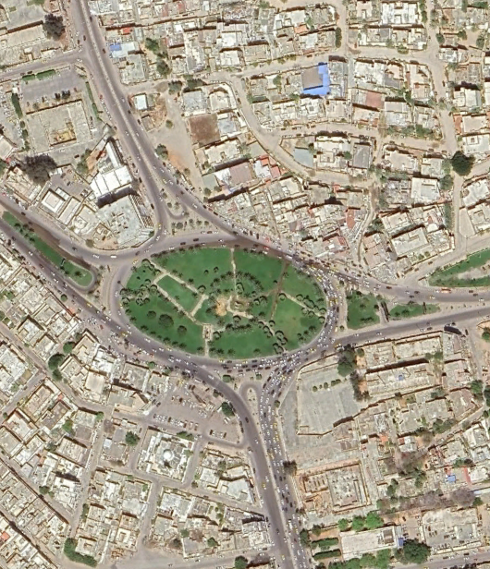
Al-Shatt Road
Hotel Sultan
Shatt al-Hanshir (residenza DBEIBAH)
Rotatoria di Al-Mina
Rotatoria Spagna
Al-Hany
Via dell’Imam MALIK
Tajoura
Rotatoria Farnaji

Slide 3
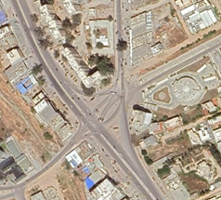
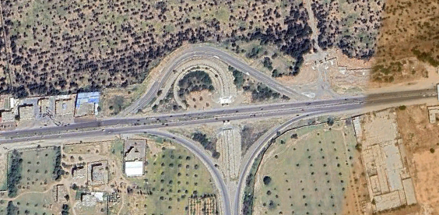
Bin Gashir

